Slide 1
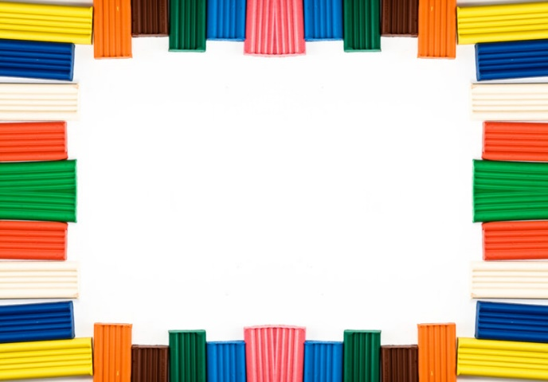
Лепка «Праздничный салют»
Группа раннего возраста
Воспитатель
Хикматуллина Гульнара Мусавировна

Slide 2

Цель. Формирование навыков работы с пластилином, пробуждение интереса к лепке.
Задачи. Способствовать умению детей отщипывать маленькие кусочки пластилина от куска и скатывать из них шарики диаметром 7-10 мм, надавливающим движением указательного пальца размазывать пластилин на картоне, располагать шарики на равном расстоянии друг от друга.
Развивать мелкую моторику рук.
Воспитывать самостоятельность.

Slide 3
Средства реализации. Листы картона черного (синего, голубого, фиолетового) цвета; пластилин ярких цветов в брусках; пластилин, скатанный в шарики диаметром около 7 мм. Картинка с изображением салюта для наглядного восприятия.

Slide 4
Начните занятие с беседы и стихотворения.
Все празднику рады
и песни поют,
а в небе вечернем
сверкает салют.
-Ты видел праздничный салют?
-Расскажи, каким бывает салют (яркий, сверкающий).

Slide 5
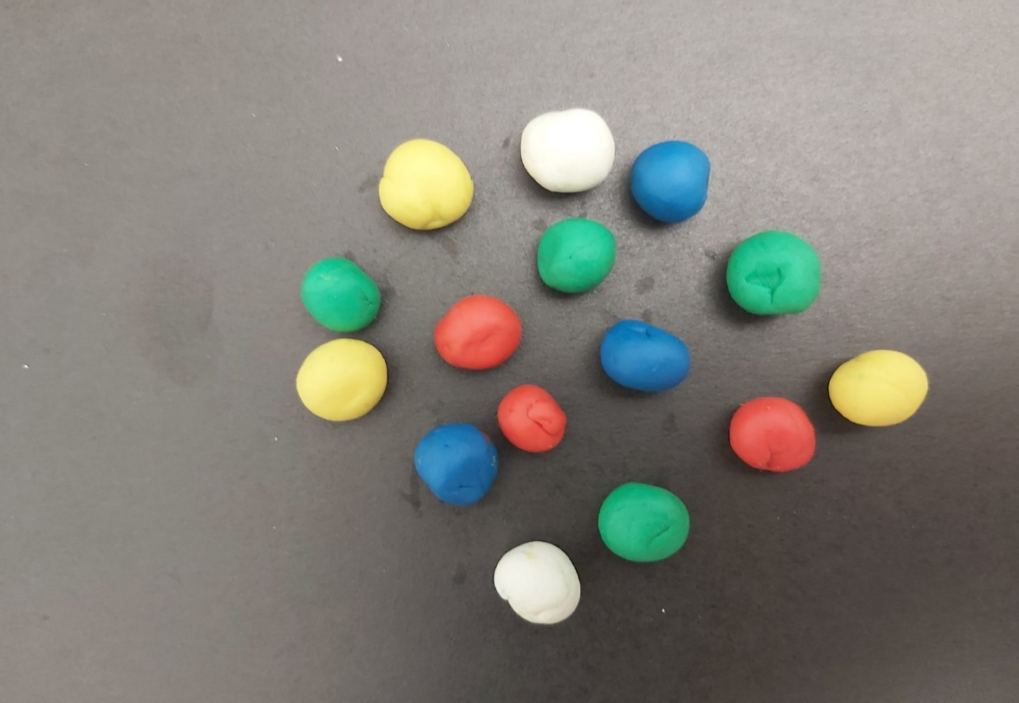
Дайте ребенку картон и пластилин в брусках.
Предложите сделать пластилиновые шарики: отщипывая маленькие кусочки пластилина, большим и указательным пальцами правой руки скатать из них шарики.

Slide 6
Попросите взять один шарик и расположить в верхней части листа, затем надавить на шарик указательным пальцем и движением сверху вниз размазать его на картоне. Чтобы ребенок ощутил движение, следует взять руку ребенка в свою и действовать его рукой. В дальнейшем предложите ребенку работать самостоятельно.
Те же действия следует произвести с остальными шариками.
- Вот одна вспышка салюта — красная. Давай сделаем такую картинку, чтобы в небе было много огоньков разного цвета.

Slide 7
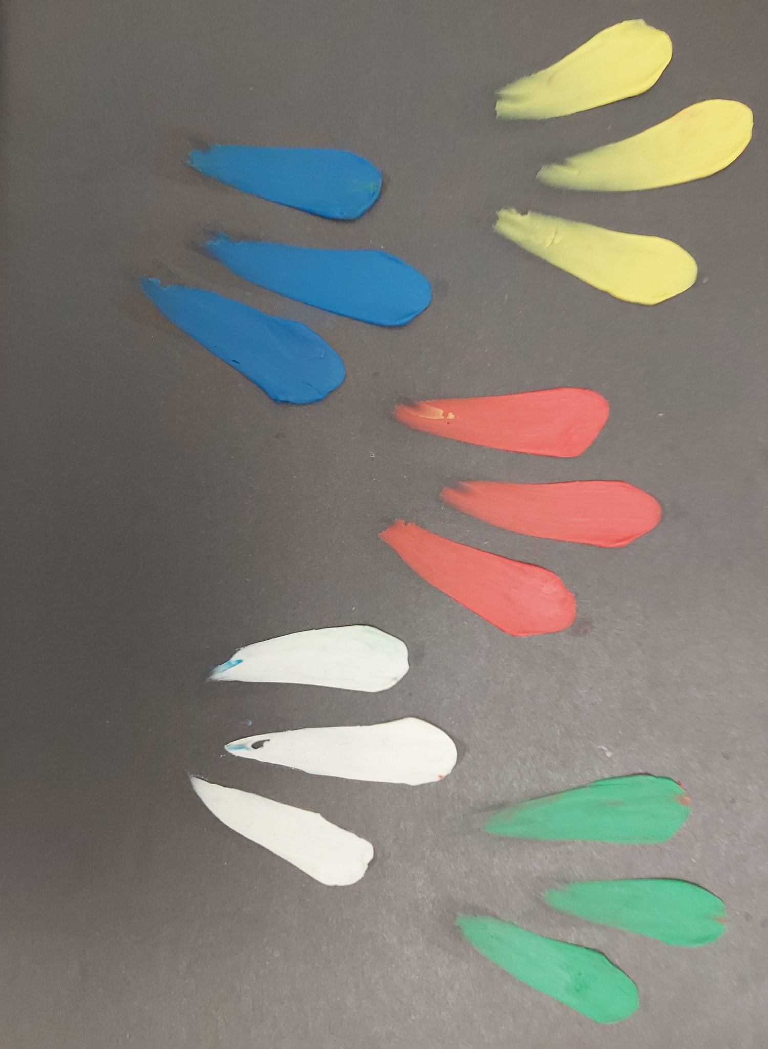

Вот какой красивый салют получился у нас!

Slide 8

Творческих успехов!

